Slide 1
Hochschule Offenburg
Subscale Algorithmus
Beschleunigung durch Verteilung
13.02.2023
Steven Schall, William Mendat, Matthias Reichenbach, Max Ernst

Slide 2
Hochschule Offenburg
Verteilung des Subscale Algorithmus
Agenda
1
Analyse des Algorithmus
3
Anpassung existierende Lösung
Datenaufbereitung
CoreSet-Erzeugung
Kombination zu Dense Units
Dense Unit Kollision
Subspacing
xxx
2
Eigene Implementierung
4
Auswertung
Import/Export
CoreSet-Seeker
Dense Unit Generator
Subspace Detector
Subspace Combiner
xxx
13.02.2023
Steven Schall, William Mendat, Matthias Reichenbach, Max Ernst
Notes:
<Foliennummer>

Slide 3
Hochschule Offenburg
Verteilung des Subscale Algorithmus
1
Analyse des Algorithmus
Datenaufbereitung
CoreSet-Erzeugung
Kombination zu Dense Units
Dense Unit Kollision
Subspacing
13.02.2023
Steven Schall, William Mendat, Matthias Reichenbach, Max Ernst

Slide 4
Hochschule Offenburg
Verteilung des Subscale Algorithmus
Datenaufbereitung
Markierung jedes Datums mit zufälliger Ganzzahl
Schlüssel dient zur Kollisionsdetektion mittels Hashing
Summe mehrerer Schlüssel bildet eindeutigen Wert mit welchem Gruppen verglichen werden können
13.02.2023
Steven Schall, William Mendat, Matthias Reichenbach, Max Ernst
Notes:
<Foliennummer>

Slide 5
Hochschule Offenburg
Verteilung des Subscale Algorithmus
CoreSet-Erzeugung
Vergleich des gleichen Features über alle Datensätze hinweg
Bildung von CoreSets mit mindestens Elementen mit einer maximalen Distanz von
CoreSets sind eindimensionale Cluster
Bildung von CoreSets für jede Dimension isoliert
13.02.2023
Steven Schall, William Mendat, Matthias Reichenbach, Max Ernst
Notes:
<Foliennummer>

Slide 6
Hochschule Offenburg
Verteilung des Subscale Algorithmus
Kombination zu Dense Units
Bildung von Kombinationen der Größe aus allen Elementen eines CoreSets
Unabhängige Dense Unit Kombination für jedes CoreSet
13.02.2023
Steven Schall, William Mendat, Matthias Reichenbach, Max Ernst
Notes:
<Foliennummer>

Slide 7
Hochschule Offenburg
Verteilung des Subscale Algorithmus
Dense Unit Kollision
Vergleich von Dense Units über Dimensionen hinweg
Vergleich über Summe der Schlüssel aller Elemente einer Dense Unit
Labeling von Dense Units mit den Dimensionen, in welchen sie vorkommen
13.02.2023
Steven Schall, William Mendat, Matthias Reichenbach, Max Ernst
Notes:
<Foliennummer>

Slide 8
Hochschule Offenburg
Verteilung des Subscale Algorithmus
Subspacing
Aggregation von Dense Units mit gleichem Dimensionslabel
Kombination aller Punkte der Dense Units zu einem Subspace
Subspaces sind gefilterte Sets an Clusterkandidaten die final mit DBSCAN analysiert werden
13.02.2023
Steven Schall, William Mendat, Matthias Reichenbach, Max Ernst
Notes:
<Foliennummer>

Slide 9
Hochschule Offenburg
Verteilung des Subscale Algorithmus
2
Eigene Implementierung
Import/Export
CoreSet-Seeker
Dense Unit Generator
Subspace Detector
Subspace Combiner
13.02.2023
Steven Schall, William Mendat, Matthias Reichenbach, Max Ernst

Slide 10
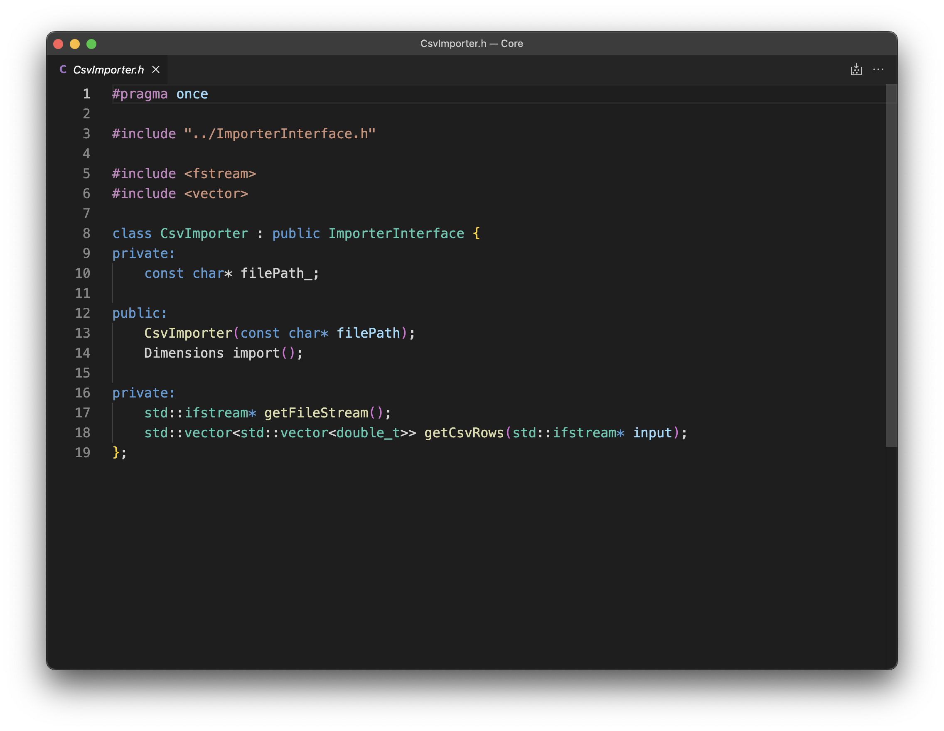
Hochschule Offenburg
Verteilung des Subscale Algorithmus
Import
Auslesen von Tensordaten aus beliebigen Medium
Überführung in interne Datenstruktur
Beliebige Importerimplementierung:
- Csv
- Json
- Xml
- Ftp-Server
- …
13.02.2023
Steven Schall, William Mendat, Matthias Reichenbach, Max Ernst
Notes:
<Foliennummer>

Slide 11
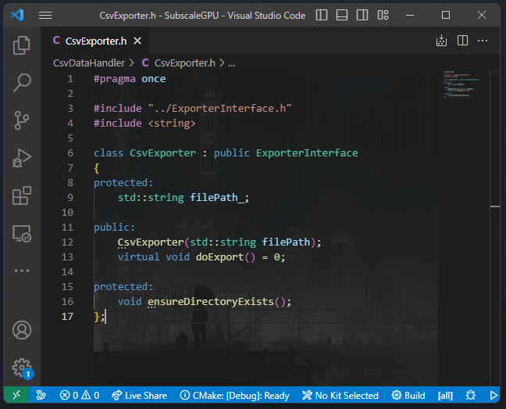
Hochschule Offenburg
Verteilung des Subscale Algorithmus
Export
Schreiben der Subspace Tabellen und des Clusters
Zwischenspeicher
Result:
- Subtabellen
- Kandidaten
- Cluster
- Csv Datei
13.02.2023
Steven Schall, William Mendat, Matthias Reichenbach, Max Ernst
Notes:
<Foliennummer>

Slide 12
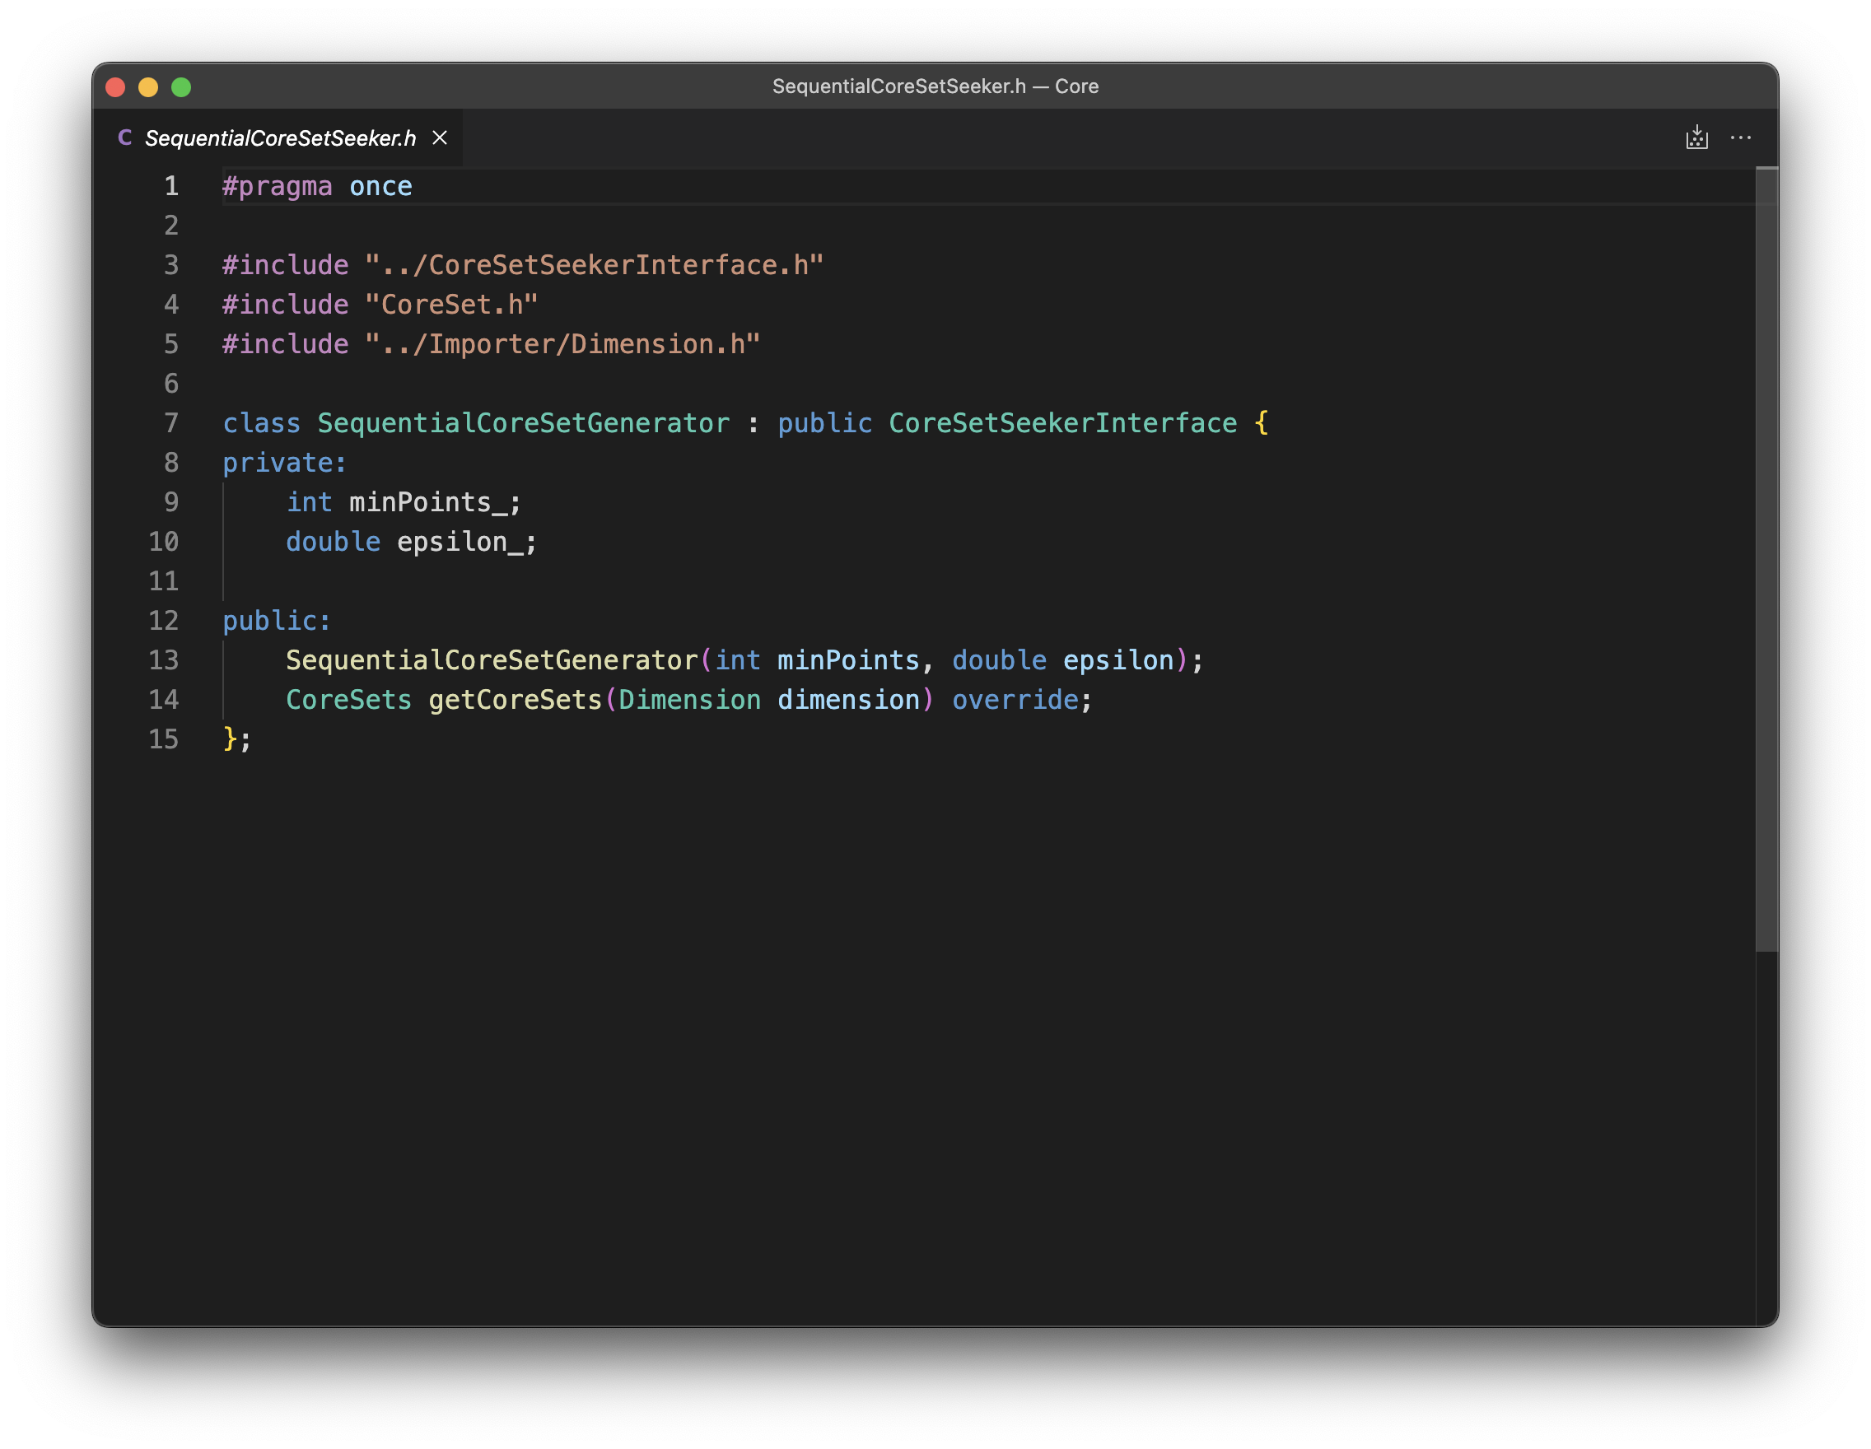
Hochschule Offenburg
Verteilung des Subscale Algorithmus
CoreSet-Seeker
Distanzberechnung zwischen allen Punkten einer übergebenen Dimension
Zusammenführen von Punkten mit Distanz kleiner als
Filtern von CoreSets mit weniger Punkten als
Weitere Implementierungs-möglichkeiten:
- ParallelCoreSetSeeker
- DistributedCoreSetSeeker
13.02.2023
Steven Schall, William Mendat, Matthias Reichenbach, Max Ernst
Notes:
<Foliennummer>

Slide 13
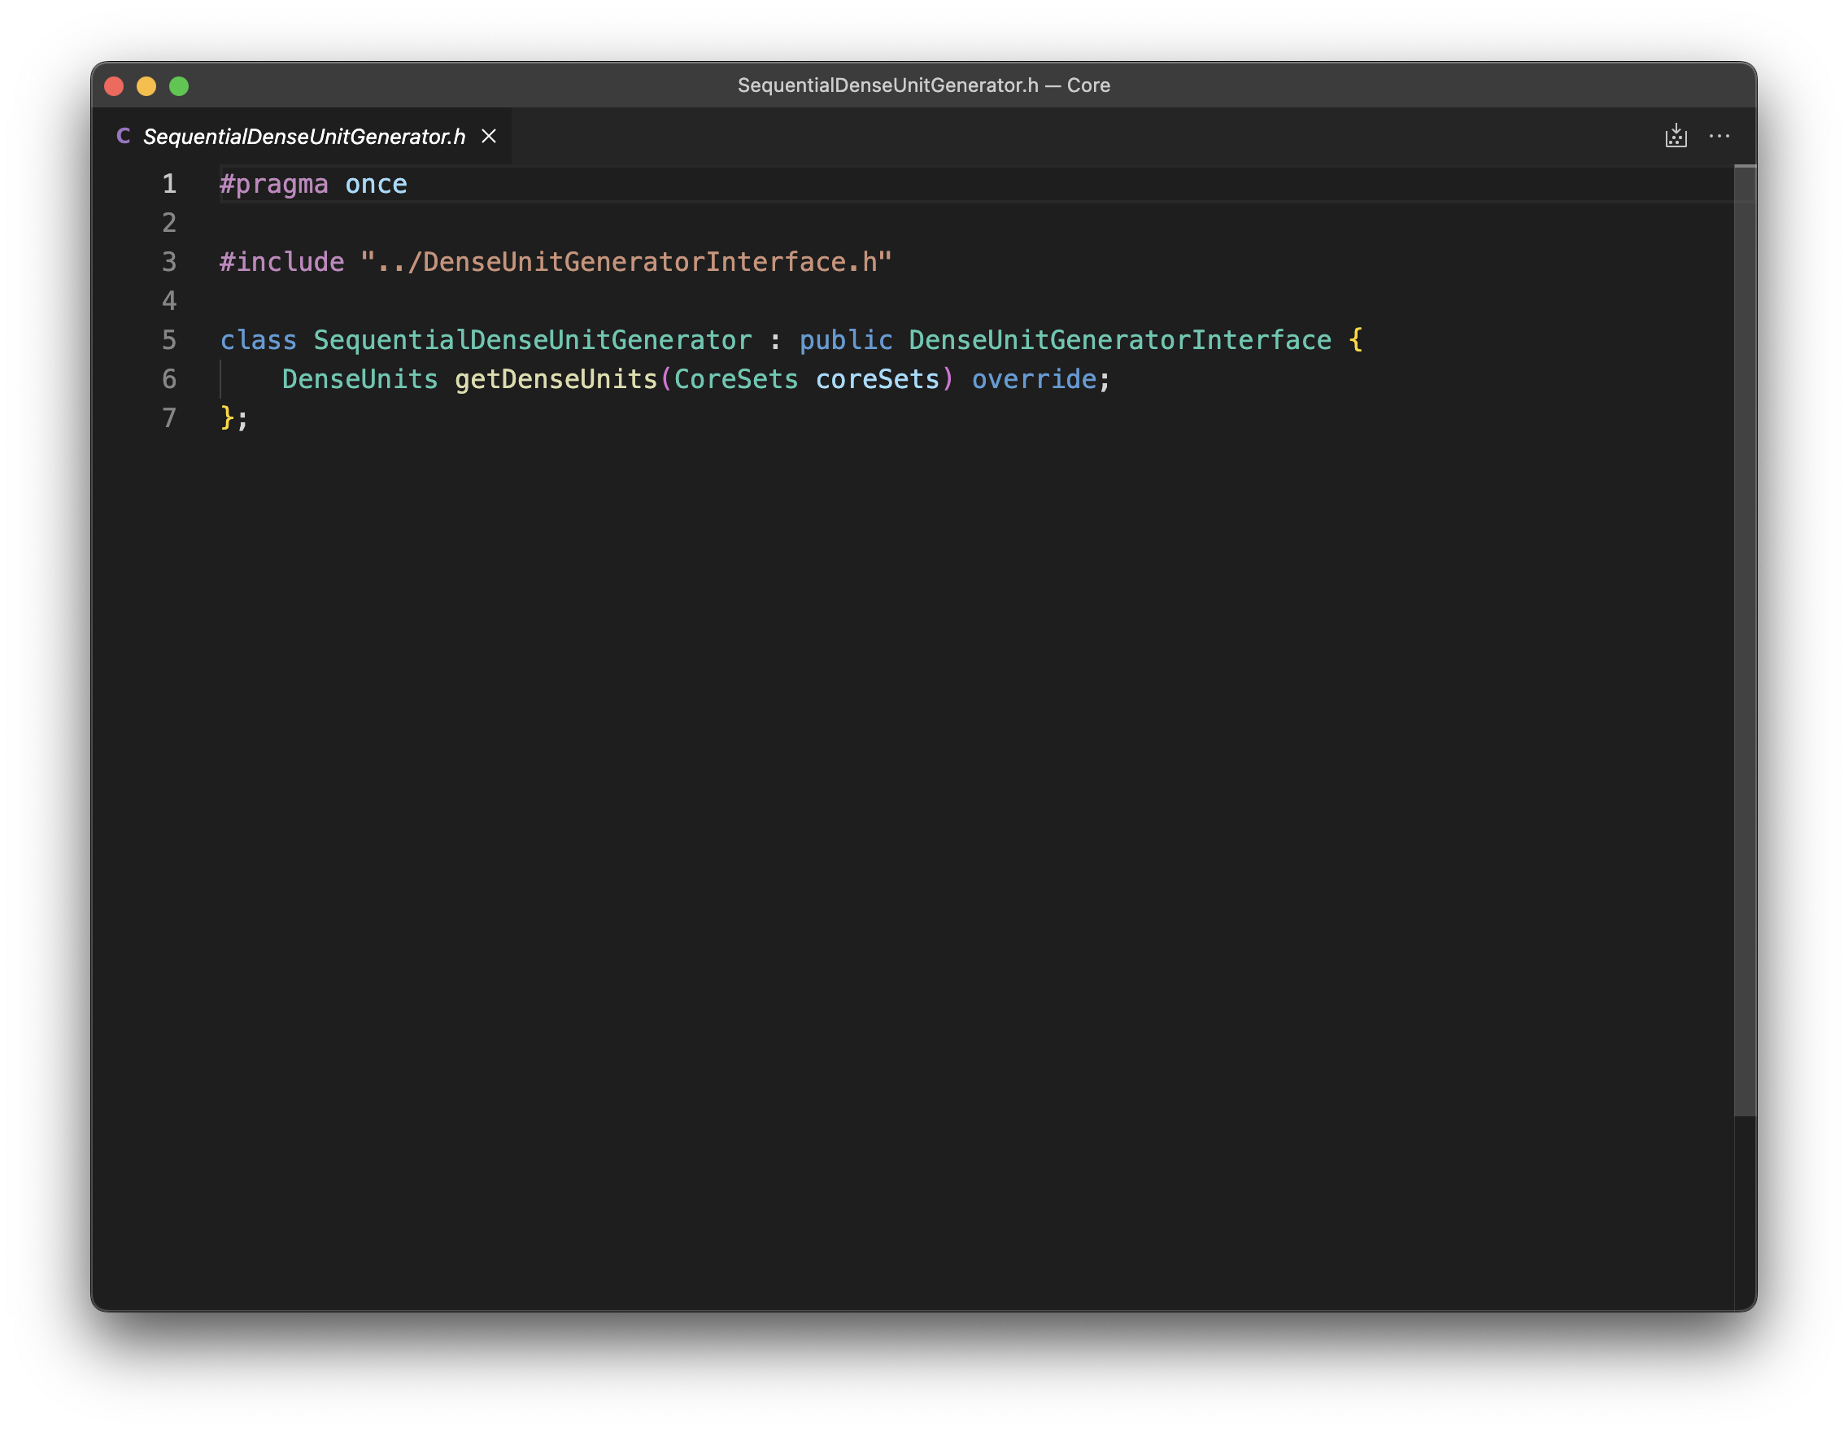
Hochschule Offenburg
Verteilung des Subscale Algorithmus
DenseUnitGenerator
Bildung von Kombinationen der Größe aus allen Punkten des übergebenen CoreSets
Rückgabe der Collection von Kombinationssets
Weitere Implementierungs-möglichkeiten:
- ParallelDenseUnitGenerator
- DistributedDenseUnitGenerator
13.02.2023
Steven Schall, William Mendat, Matthias Reichenbach, Max Ernst
Notes:
<Foliennummer>

Slide 14
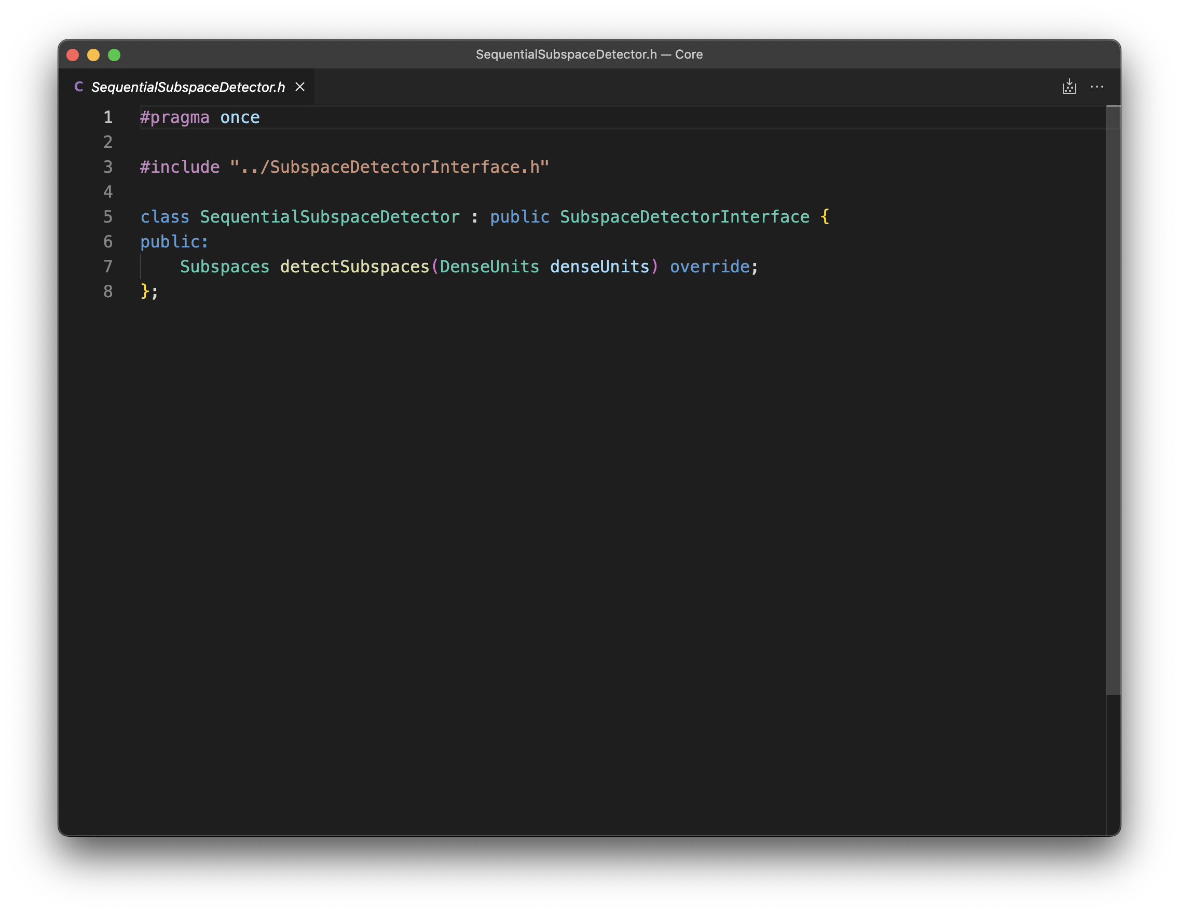
Hochschule Offenburg
Verteilung des Subscale Algorithmus
SubspaceDetector
Iteration über alle übergebenen Dense Units und vergleich derer Signaturen
Rückgabe von Subspaces: Collection von Dense Units mit gleicher Signatur in unterschiedlichen Dimensionen
Weitere Implementierungs-möglichkeiten:
- ParallelSubspaceDetector
- DistributedSubspaceDetector
13.02.2023
Steven Schall, William Mendat, Matthias Reichenbach, Max Ernst
Notes:
<Foliennummer>

Slide 15
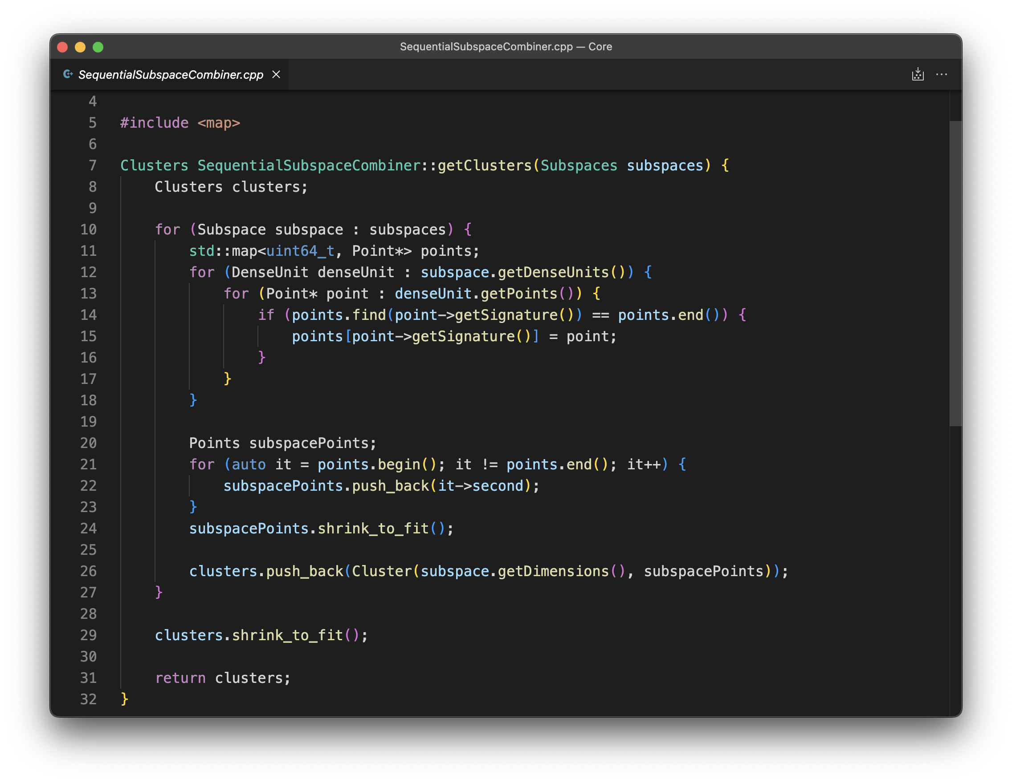
Hochschule Offenburg
Verteilung des Subscale Algorithmus
SubspaceCombiner
Auflösen der Subspaces in Collections mit Punkten durch Kombination aller Punkte der Dense Units im Subspace
Rückgabe von Clusterkandidaten zur Weiterverarbeitung mit DBSCAN
Weitere Implementierungs-möglichkeiten:
- ParallelSubspaceCombiner
- DistributedSubspaceCombiner
13.02.2023
Steven Schall, William Mendat, Matthias Reichenbach, Max Ernst
Notes:
<Foliennummer>

Slide 16
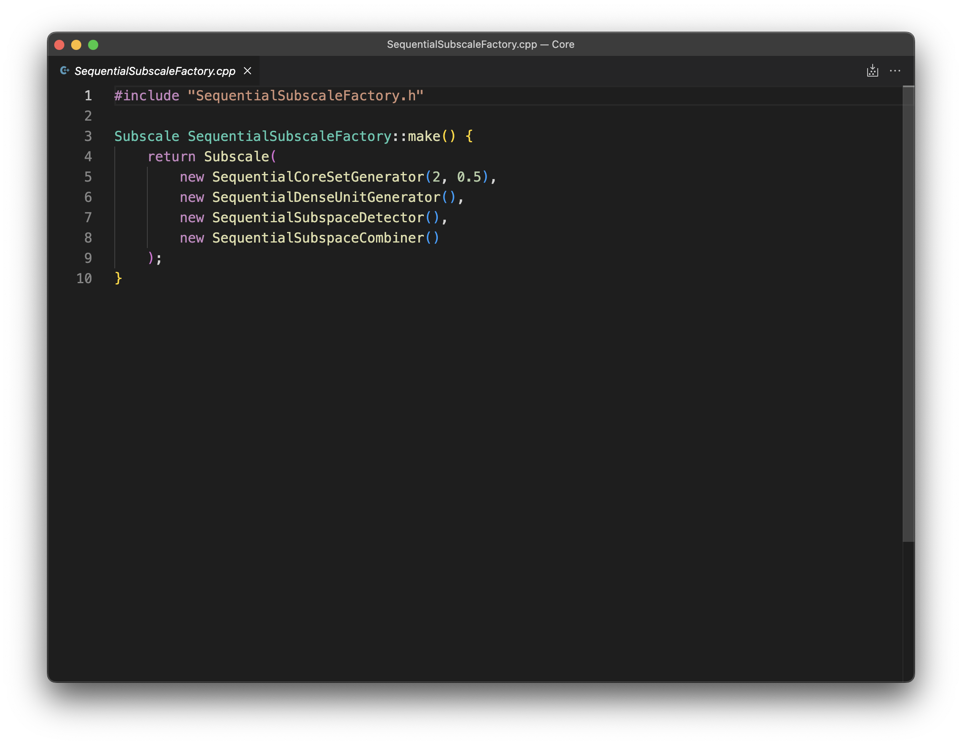
Hochschule Offenburg
Verteilung des Subscale Algorithmus
Factory
Beliebige Kombination der Bausteine
Vergleich unterschiedlicher Beschleunigungsverfahren
Konfliktfreie, parallele Entwicklung weiterer Bausteine dank Open-Close-Principle
13.02.2023
Steven Schall, William Mendat, Matthias Reichenbach, Max Ernst
Notes:
<Foliennummer>

Slide 17
Hochschule Offenburg
Verteilung des Subscale Algorithmus
3
Anpassung existierende Lösung
Idee der Verteilung
Problem des vorhandenen Codes
CalculateRemote-Methode
13.02.2023
Steven Schall, William Mendat, Matthias Reichenbach, Max Ernst

Slide 18
Hochschule Offenburg
Verteilung des Subscale Algorithmus
Idee
- Labels auf einem Knoten bestimmen
- Berechnung der Slices auf den Cluster verteilen
- Slices einsammeln und zusammenführen
- Cluster auf einem Knoten berechnen
13.02.2023
Steven Schall, William Mendat, Matthias Reichenbach, Max Ernst
Notes:
<Foliennummer>

Slide 19
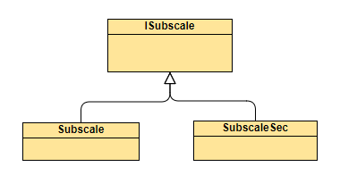
Hochschule Offenburg
Verteilung des Subscale Algorithmus
Probleme
Eine Methode: CalculateCadidates
Berechnen und Schreiben der Slices nicht getrennt
Lesen und zusammenführen der Slices nicht getrennt
Code: Unantastbare Black Box
13.02.2023
Steven Schall, William Mendat, Matthias Reichenbach, Max Ernst
Notes:
<Foliennummer>

Slide 20
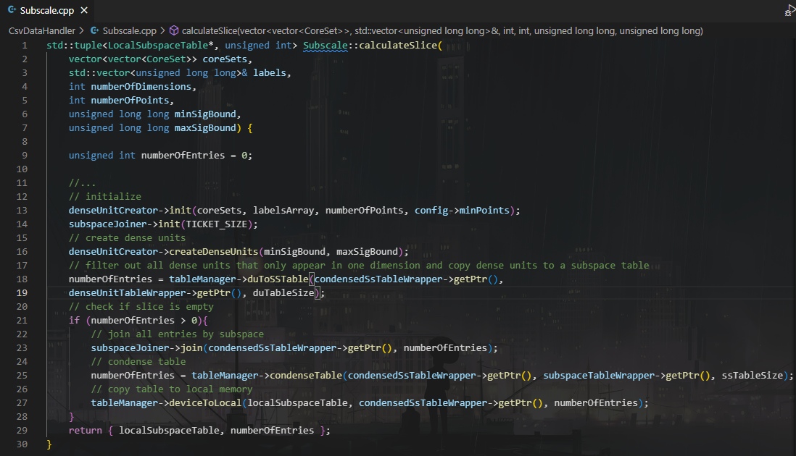
Hochschule Offenburg
Verteilung des Subscale Algorithmus
CalculateSlice
Bekommt…:
- coreSets
- labels
- minSignature (Slice)
- maxSignature (Slice)
- Erstellt die DenseUnits
- Filtert alle DenseUnits raus, die nur in einer Dimension existieren
- Erstellt den Slice
- Gibt den Slice und die Anzahl an Einträgen zurück
13.02.2023
Steven Schall, William Mendat, Matthias Reichenbach, Max Ernst
Notes:
<Foliennummer>

Slide 21
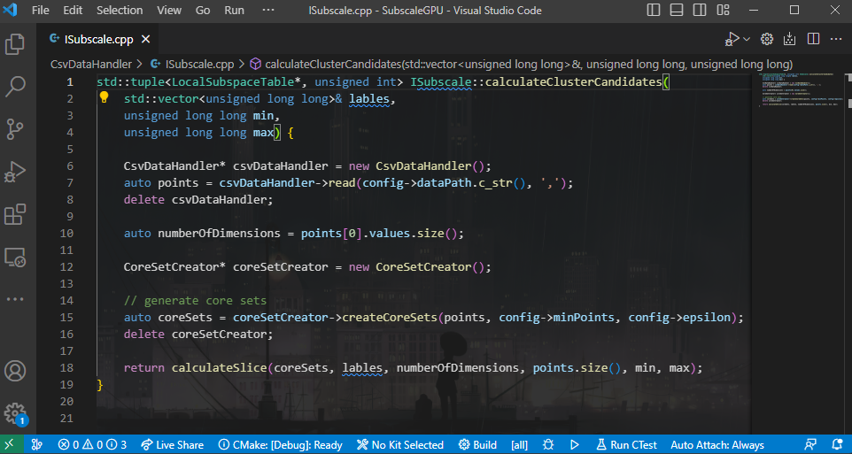
Hochschule Offenburg
Verteilung des Subscale Algorithmus
CalculateClusterCandidates
Bekommt…:
- labels
- minSignature (Slice)
- maxSignature (Slice)
- Liest die Punkte ein
- Erstellt die CoreSets
- Nutzt die calculateSlice Methode
13.02.2023
Steven Schall, William Mendat, Matthias Reichenbach, Max Ernst
Notes:
<Foliennummer>

Slide 22
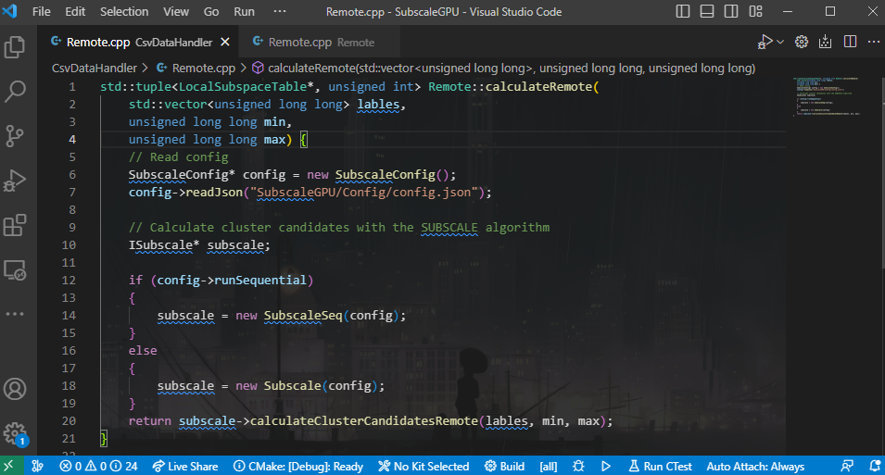
Hochschule Offenburg
Verteilung des Subscale Algorithmus
CalculateRemote
Bekommt…:
- labels
- minSignature (Slice)
- maxSignature (Slice)
- Erzeugt die SubscaleConfig
- Erzeugt den konkreten Algorithmus
- Nutzt die calculateClusterCandidates Methode
13.02.2023
Steven Schall, William Mendat, Matthias Reichenbach, Max Ernst
Notes:
<Foliennummer>

Slide 23
Hochschule Offenburg
Verteilung des Subscale Algorithmus
4
Auswertung
xxx
13.02.2023
Steven Schall, William Mendat, Matthias Reichenbach, Max Ernst

